Slide 1
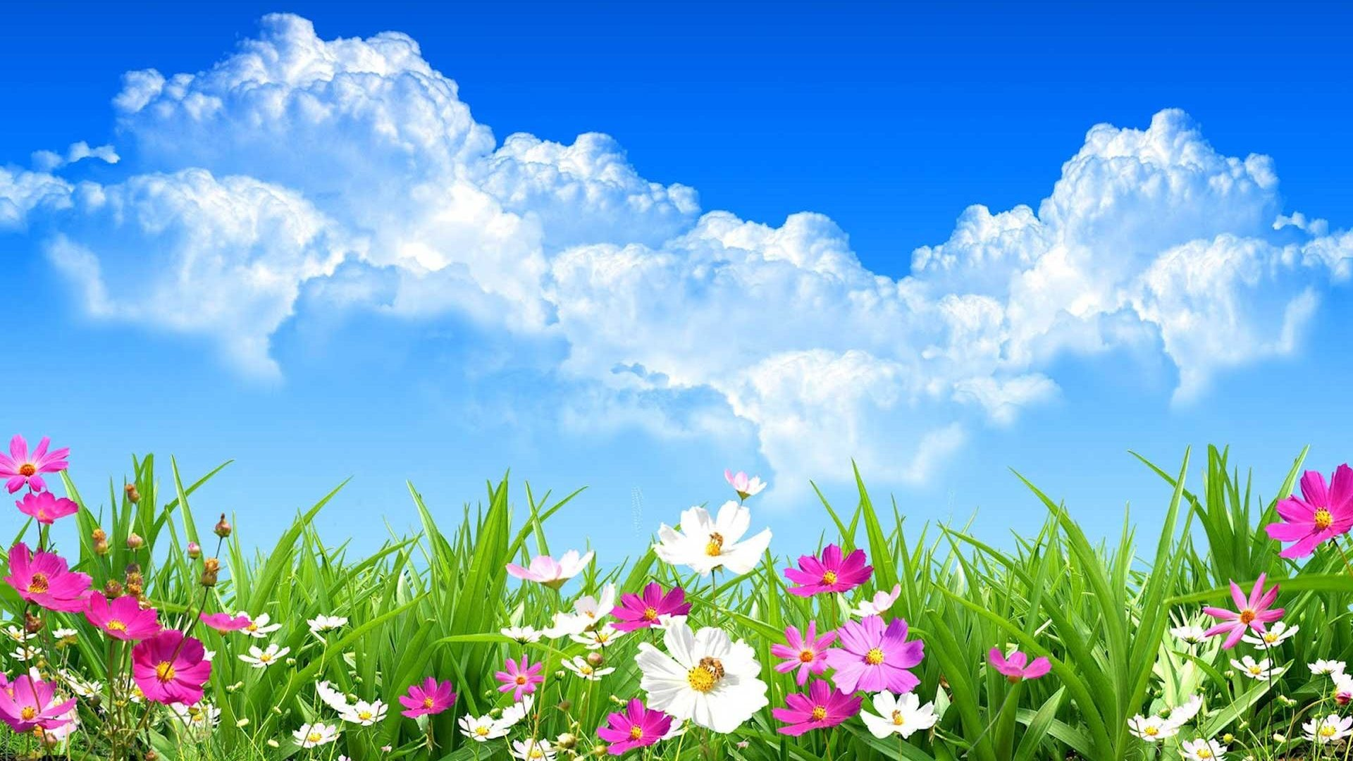
আজকের পাঠে সবাইকে স্বাগত

Slide 2
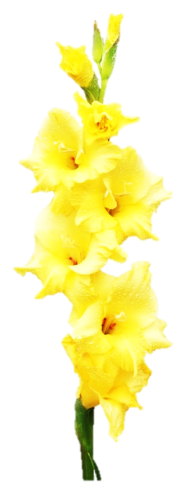
পরিচিতিঃ
মঞ্জু রানী পাল
সহকারী শিক্ষক
গোবরা সরকারি প্রাথমিক বিদ্যালয়
নড়াইল সদর, নড়াইল।

Slide 3
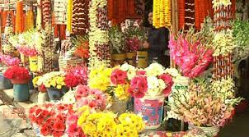
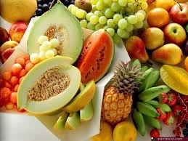
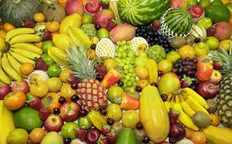
এসো আমরা কিছু ছবি দেখি।
ছবিতে কী দেখা যাচ্ছে?
ছবিতে বিভিন্ন ধরনের ফল দেখা যাচ্ছে?

Slide 4
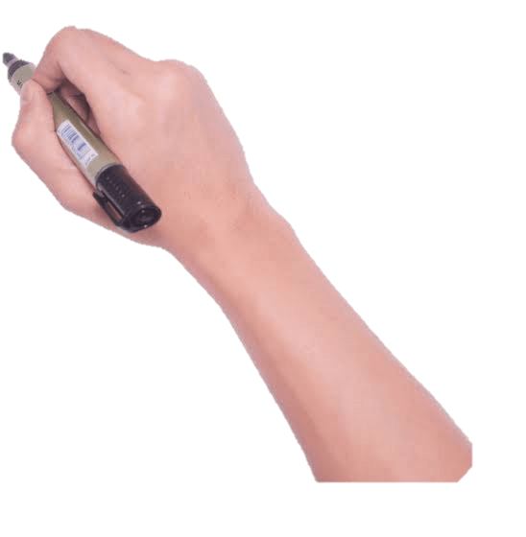
আমাদের আজকের পাঠ
নানা রঙের ফুলফল

Slide 5
শিখনফলঃ
আজকের পাঠ থেকে শিক্ষার্থীরা যা শিখতে পারবে---
শোনাঃ
৩.২.২. পরিচিত ফল সম্পর্কে শুনে বুঝতে পারবে।
বলা
২.৬.২. পরিচিত ফল সম্পর্কে বর্ণনা করতে পারবে।
পড়া
১.৪.২.পাঠ্যপুস্তকের বাক্য প্রমিত উচ্চারণে পড়তে পারবে।
লেখাঃ
২.৪.২. পরিচিত ফল সম্পর্কে লিখতে পারবে।

Slide 6
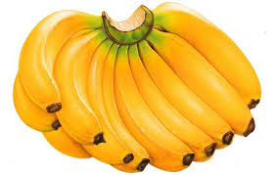
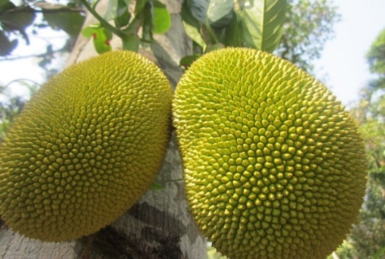
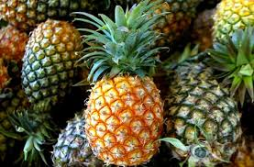
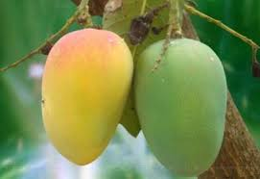
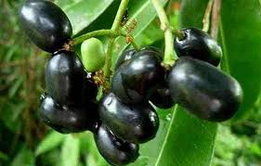
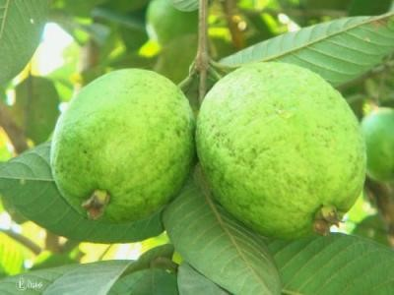
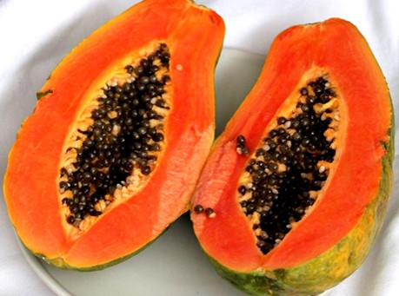
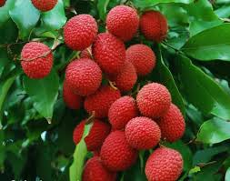
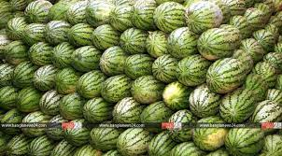
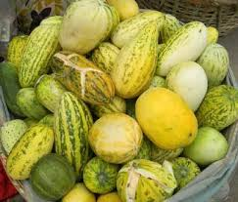
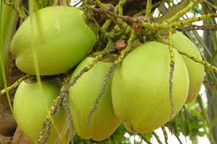
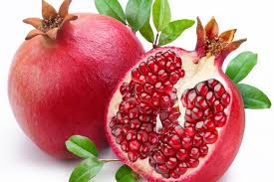
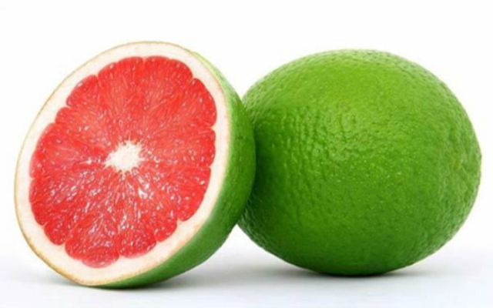
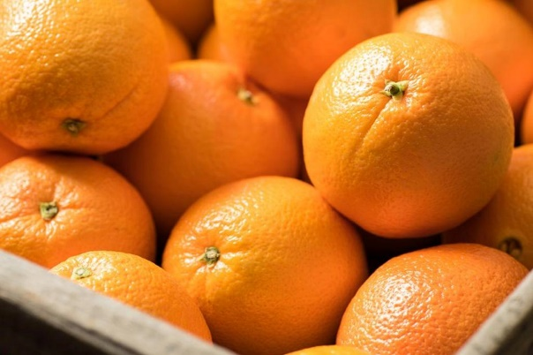
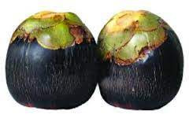
এসো আমরা ছবিগুলো দেখি এবং ফলগুলোর নাম জেনে নিই।
কলা
কাঁঠাল
আনারস
আম
জাম
পেয়ারা
পেঁপে
লিচু
তরমুজ
বাঙি
গ
ডাব
ডালিম
বাতাবি লেবু
কমলা
তাল

Slide 7
শিক্ষকের আদর্শ পাঠঃ
তোমরা বাংলা বইয়ের ২৯ নং পৃষ্ঠা বের করো,আমি তোমাদের পাঠ্যাংশটুকু পড়ে শোনাচ্ছি তোমরা মনোযোগ সহকারে শোনো এবং প্রত্যেক শব্দের নিচে আঙ্গুল মিলিয়ে আমাকে অনুসরণ করো।

Slide 8
একক কাজঃ
নিচের ফলের ছবিগুলো দেখো এবং একটি করে বাক্য বলো।

Slide 9
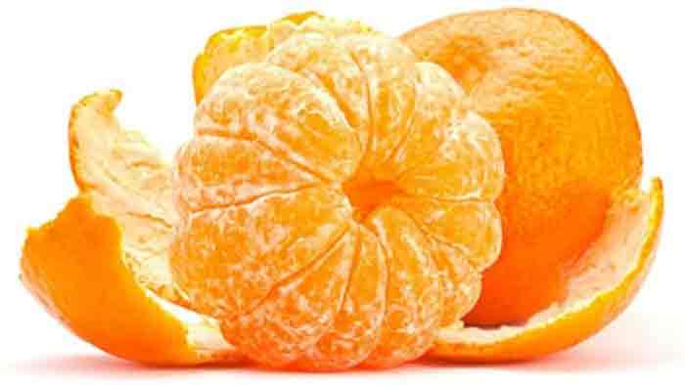
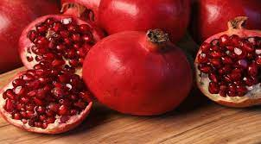
এসো আমরা কিছু শব্দার্থ ও বাক্য গঠন জেনে নিই।
কোষ
কোয়া
কমলা লেবুর কোষগুলো কমলা রঙের হয়।
দানা
বিচি
ডালিমের দানাগুলো টুকটুকে লাল রঙের হয়।

Slide 10
শিক্ষকের সাথে শিক্ষার্থীর সরব পাঠঃ
আমাকে অনুসরণ করে তোমরা পাঠ্যাংশটুকু সরবে পাঠ করো।

Slide 11
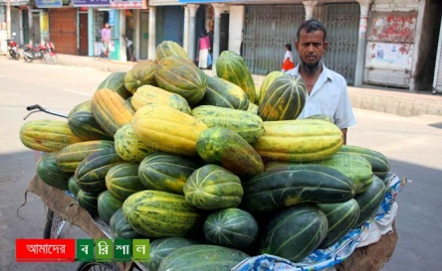
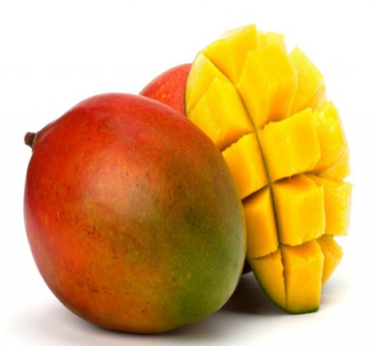
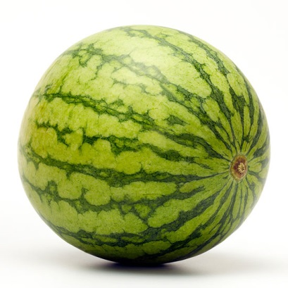
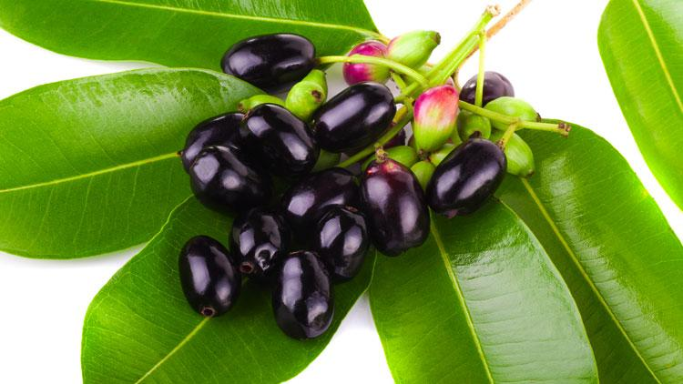
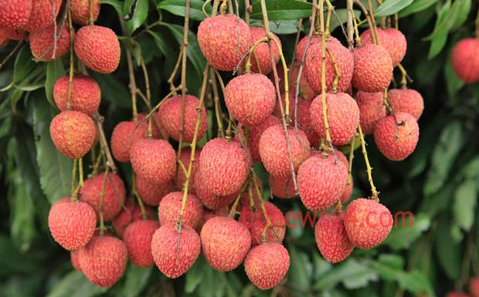
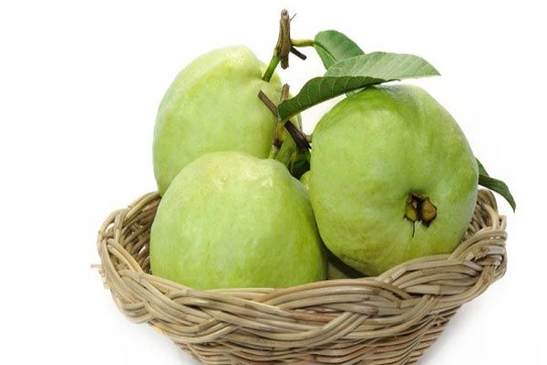
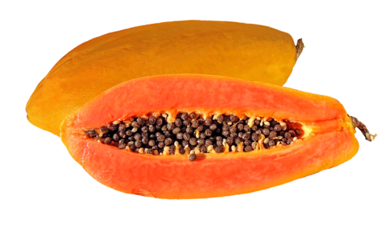
বাঙ্গি
আম
তরমুজ
এসো আমরা কয়েকটি ফলের ছবি দেখি এবং ফলগুলোর নাম মনে করার চেষ্টা করি।
জাম
নানা রঙের ফল
লিচু
পেয়ারা
পেঁপে

Slide 12
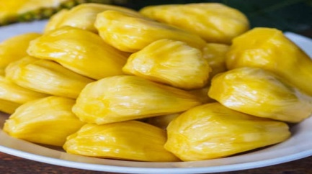
জোড়ায় কাজঃ
উপযুক্ত শব্দ বসিয়ে শূন্যস্থান পূরণ করঃ
দানা
খোসা
কোষ
দানা
খোসা
কোষ
ক। কাঁঠালের রসভরা ----------- খেতে কী যে মজা ।
খ। ডালিমের -----------টুকটুকে লাল ।
গ। -------------ছাড়িয়ে কলা খাও ।

Slide 13
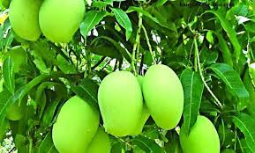
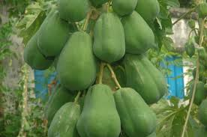
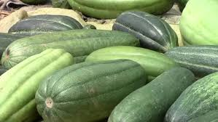
এসো আমরা নিচের ছবিগুলো খুব মনোযোগ সহকারে দেখি।
কাঁচা
কাঁচা আম
কাঁচা পেঁপে
কাঁচা পেয়ারা
বাঙি
গ
আম,পেঁপে,পেয়ারা এবং এসব ফল কাঁচা অবস্থায় সবুজ রঙের হয়।
বাঙি
গ

Slide 14
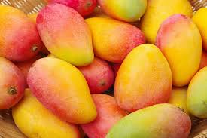
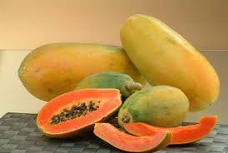
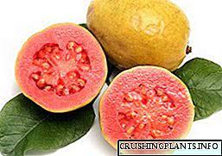
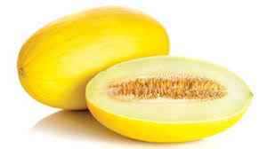
ছবিতে কী দেখা যাচ্ছে?
পাকা আম
পাকা পেয়ারা
বাঙি
পাকা পেঁপে
পাকা
গ
আম,পেঁপে,পেয়ারা এবং পাকার পরে এসব ফল হলুদ বা সোনালি রঙের হয়।
বাঙি
গ

Slide 15
দলীয় কাজ
নিচের প্রশ্নগুলোর উত্তর দলগতভাবে খাতায় লিখ।
জবা
কাঁচা থাকতে কোন কোন ফল সবুজ হয়?
বেলি
পাকলে কোন কোন ফল হলুদ রঙের হয়?
শিমুল
আমাদের দেশে কোন কোন ফল বেশি হয়?

Slide 16
মূল্যায়নঃ
বামপাশের ছবির সাথে ডানপাশের বাক্যাংশের মিল করি।
কলা খেতে খুব মজা।
আম কাঁচা অবস্থায় সবুজ এবং পাকা অবস্থায় হলুদ বা সোনালি রঙের হয়।
পেঁপে পাকার পরে হলুদ বা সোনালি রঙের হয়।

Slide 17
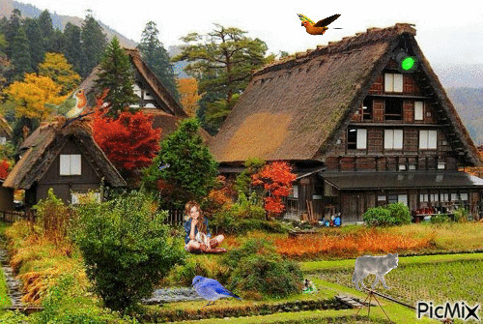
বাড়ির কাজঃ
তুমি খেতে পছন্দ কর এরকম একটি ফল সম্পর্কে ৩টি বাক্য বাড়ি থেকে লিখে নিয়ে আসবে।

Slide 18
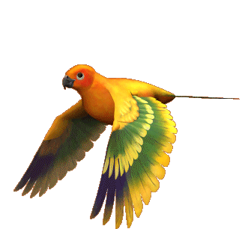
সবাইকে ধন্যবাদ

